Slide 1
C程序设计案例教程
第1章 计算机程序设计算法与实现

Slide 2
本章主要内容有
程序设计语言
程序设计过程
程序设计算法与
计算机程序算法的表示
-自然语言描述
-程序流程图描述
-N-S图描述
-结构化程序设计和模块化结构
-程序设计语言描述
程序算法实现案例分析

Slide 3
1.1程序设计概述
计算机技术应用领域博大广泛，程序设计算法实现是基础
程序设计不仅是学习计算机语言的语义语法规则本身，更重要的是
学会用计算机程序设计语言解决实际问题的过程，即程序算法分析与实现过程。
其核心是掌握用计算思维的方法。实现问题的求解的过程。

Slide 4
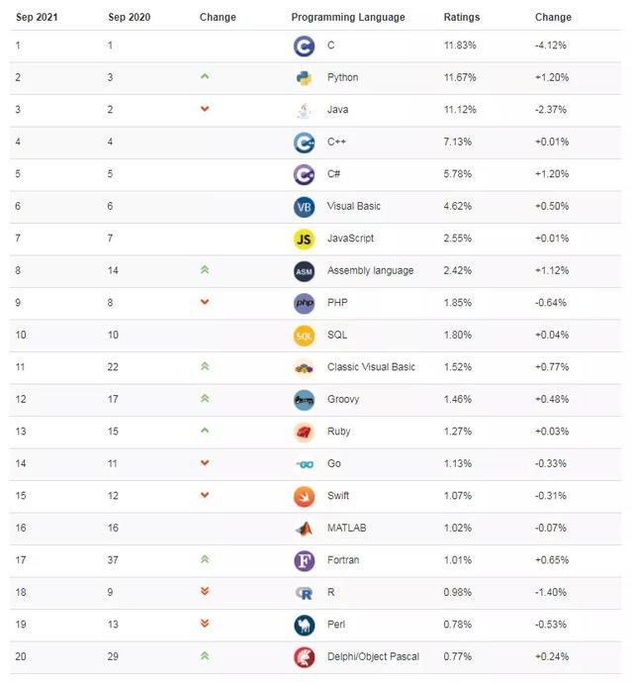
1.1.1程序设计语言分类
TIOBE编程语言排行榜
（2021.09）

Slide 5
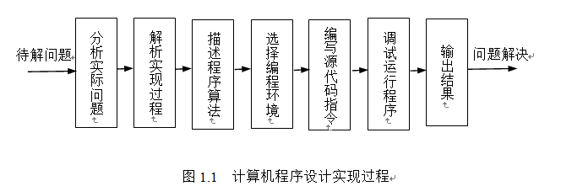
1.1.2 算法实现-程序设计过程
计算机解决实际问题的一般过程如图1.1所示。
分析问题及建立算法模型是实现具体算法的重要步骤，一般应有必要的专业基础与专业应用背景，最好还应具备一定的实际经验，因此常常由具有专业技术背景人员与程序编写员共同协作完成

Slide 6
你的第一个C语言程序
Hello world!
#include "stdio.h"
int main()
{
printf("Hello world!");
return 0;
}

Slide 7
1.2 程序设计算法-结构与组成
程序包括的内容：
数据结构：数据的类型和组织形式
算法：操作步骤的描述
Nikiklaus Wirth提出：
程序
= 数据结构+算法
教材认为：
程序
=算法+数据结构+程序设计方法+语言工具和环境
灵魂
加工对象
工具

Slide 8
算法的概念
为解决一个问题而采取的方法和步骤，就成为算法。例如：歌曲的乐谱，建造房子等。
算法核心是解决“做什么”和“怎么做”的问题。
求1……5之和
求1……10000之和
判断一个数字是否是质数
找到100以内的所有质数
判断闰年
可以有多种方法，一般采用简单和运算步骤少的。准确、高效

Slide 9
简单程序设计案例
例如，编程实现计算任意圆半径和高度的圆柱体体积。
由数学模型（数学语言）
v=π×r²×h
计算得到圆柱体体积值，将数据存入变量v，获得体积v值。其中符号以字母标识。
又如，若π值运算精度确定时，可用常量定义代换：
#define PI 3.14159

Slide 10
例1 编程实现计算任意圆半径和高度的圆柱体体积。
#include "stdio.h" /*宏定义说明使用输入输出函数*/
#define PI 3.14159 /*宏定义PI宏代换常量*/
int main()
{
float r,h,v; /*定义3个浮点型数值变量*/
printf("Please input the radius"); /*输出显示提示信息*/
scanf("%f",&r); /*程序运行时从键盘输入半径值*/
printf("Please input the height"); /*输出显示提示信息*/
scanf("%f",&h); /*程序运行时从键盘输入高度值*/
v= PI*r*r*h; /*计算体积*/
printf("\nThe volume is %f\n",v); /*输出圆柱体积计算结果*/
return 0;
}

Slide 11
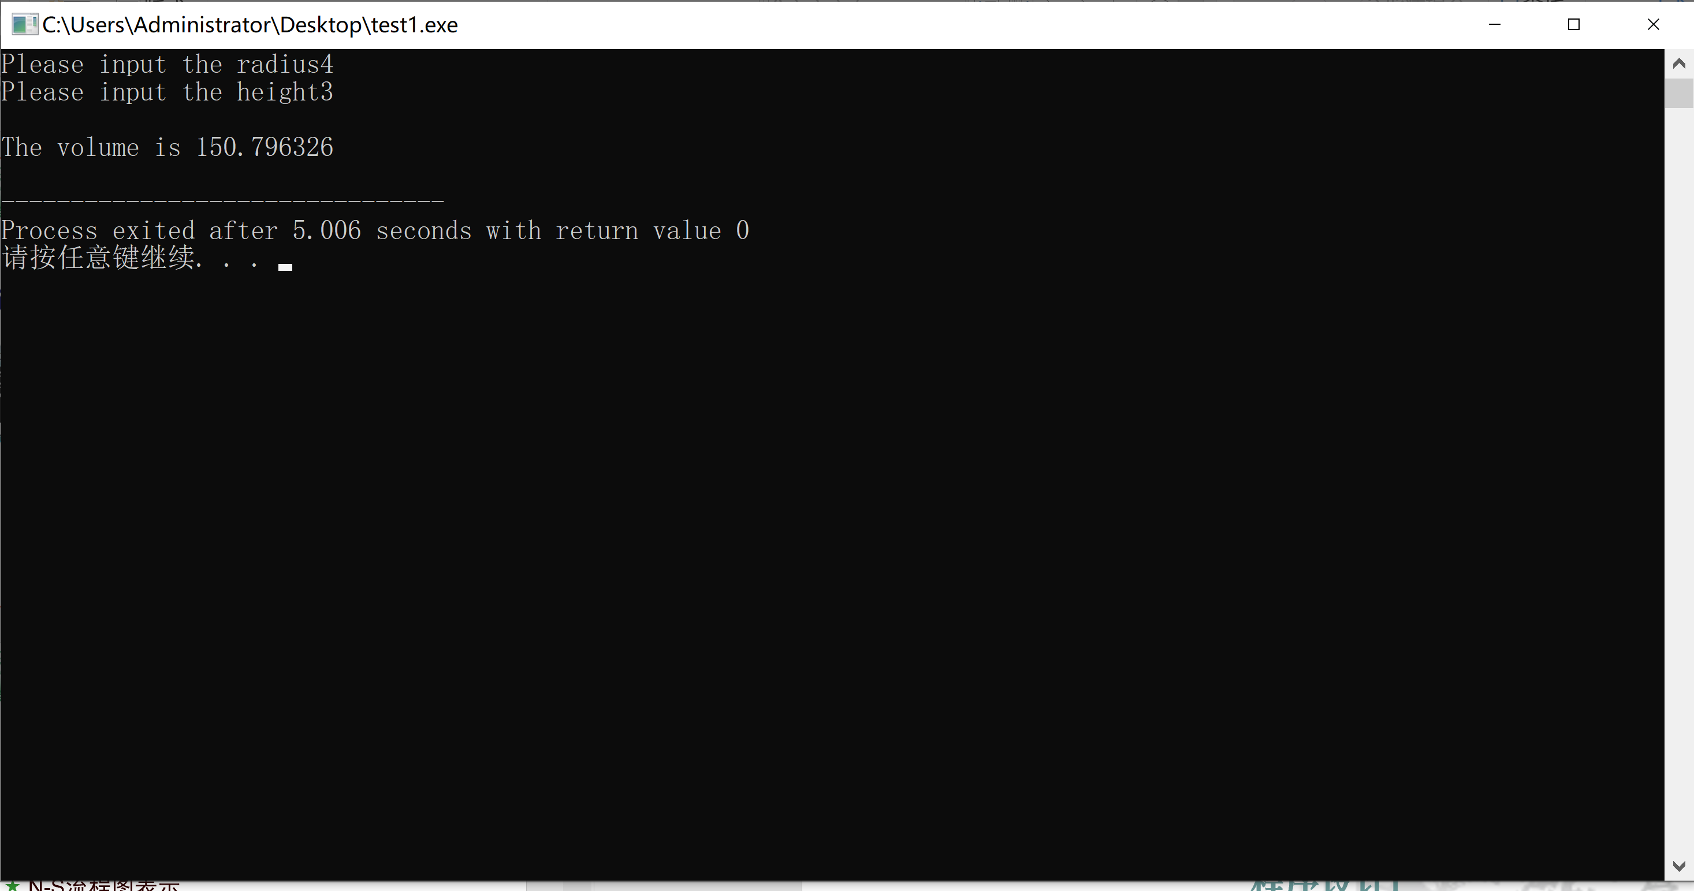
源程序分别在Dev C++环境下载入程序运行、输入数据及输出结果如图1.2所示.

Slide 12
1.3计算机算法的表示
自然语言表示
易懂，文字冗长，易歧义性
流程图表示
用流程图符号构成，直观，易懂
N-S流程图表示
伪代码表示
计算机语言表示

Slide 13
1.3计算机算法的表示
1.3.1 自然语言描述
例如，执行求和运算；完成按班级排序的数据操作；执行按人名检索数据等。

Slide 14
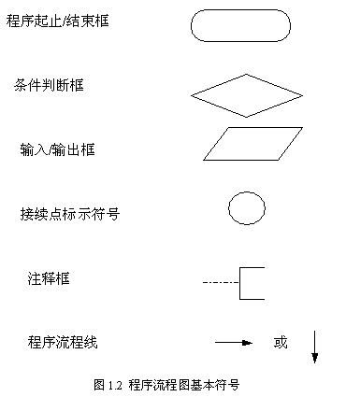
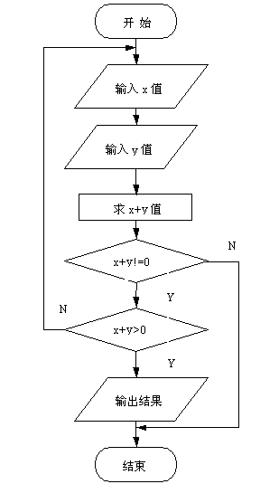
1.3计算机算法的表示
1.3.2 程序流程图描述

Slide 15
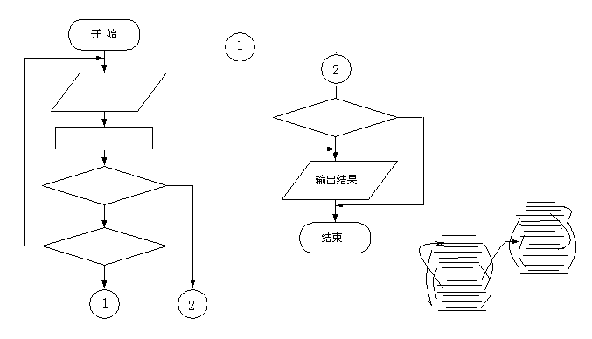
1.3.2 程序流程图描述
图1.4 表示复杂的算法看似乱麻
传统流程图流向混乱、可读性差，所以应该采用结构化流程图。
结构化程序设计
基本思想：任何程序都可以用三种基本结构表示，限制使用无条件转移语句（goto）
结构化程序：由三种基本结构反复嵌套构成的程序
优点：结构清晰，易读，提高程序设计质量和效率

Slide 16
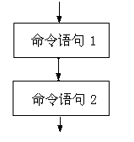
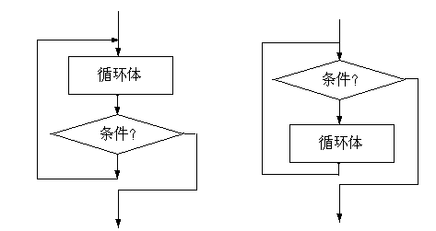
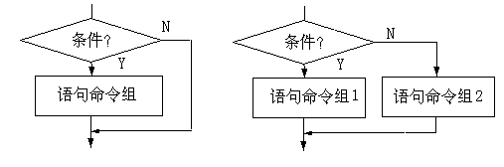
1.3.2 程序流程图描述
顺序结构 条件判断分支结构 循环控制结构

Slide 17
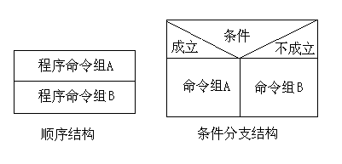
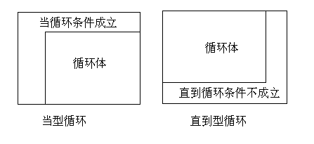
1.3.3 N-S图描述
图1.3 N-S图表示三种基本结构

Slide 18
1.3.4 结构化程序设计方法
1. 三种基本结构的共同特点：
(1) 只有一个入口。
(2) 只有一个出口。请注意，一个菱形判断框有两个出口，而一个选择结构只有一个出口。不要将菱形框的出口和选择结构的出口混淆。
(3) 结构内的每一部分都有机会被执行到。对每一个框来说，都应有一条从入口到出口的路径通过它。
(4) 结构内不存在“死循环”(无终止的循环)。图1.16就是一个死循环。
其实，基本结构不一定只限于上面三种，只要具有上述4个特点的都可以作为基本结构。人们可以自己定义基本结构，并由这些基本结构组成结构化程序。
但是，人们都普遍认为最基本的是本节介绍的三种基本结构。

Slide 19
1.3.4 结构化程序设计方法
结构化程序：
用三种基本结构组成的程序
已经证明，由以上三种基本结构顺序组成的算法结构，可以解决任何复杂的问题。
基本设计思路：
复杂问题分解成 几个最基本问题，再分别处理。
采用的方法：
自顶向下；逐步细化；
模块化设计：复杂问题按功能分成多个子模块
结构化编码：正确采用三种基本结构实现

Slide 20

算法举例
计算1+2+3+4+5+……+100之和，可表示为
分析：这是一个自然数升序连续加法运算问题，设一个变量i作为存放加数的变量，同时可用来累计加法运算的次数，再设一个变量sum用来存放连续加法运算的累加值。

Slide 21
算法步骤分析：
S1: 累加器变量sum 赋初值0 ，即sum=0
S2: 计数器变量i 赋初值1 ，即i=1
S3: 使累加器变量值sum加计数器变量值i, 结果仍放在sum中, 即sum=sum+i, 此时sum值为 sum=sum+i=0+1=1
S4: 使计数器变量i加1,结果仍放在i中, 即 i=i+1, 此时i值为
i=i+1=1+1=2
S5: 使累加器变量值sum加计数器变量值i,,结果仍放在sum中, 即sum=sum+i, 此时sum值为sum=sum+i=1+2=3
S6: 使i加1,结果仍放在i中, 即i=i+1, 此时i值为
i=i+1=2+1=3
S7: 使sum加i,结果仍放在sum中, 可表示为sum=sum+i, 此时sum值为
sum=sum+i=3+3=6
S8: 使i加1,结果仍放在i中, 可表示为i=i+1, 此时i值为
i=i+1=3+1=4
S9: 使sum加i,结果仍放在sum中., 可表示为sum=sum+i, 此时sum值为
sum=sum+i=6+4=10
……

Slide 22
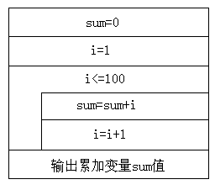
程序流程图如图1.4所示，N-S图如图1.5所示。
开 始
sum=0
i=0
N
i<=100
Y
sum=sum+i
i=i+1
打 印
图1.4 累加运算程序流程图 图1.5 累加运算N-S图

Slide 23
C语言程序算法如下：
#include "stdio.h"
int main()
{
int i=1,sum=0; /*定义变量及其数据类型*/
while(i<=100) /*循环控制结构*/
{sum+=i;
i=i+1;
} /*循环体结束*/
printf("sum=%d\n",sum); /*输出累加结果*/
return 0;
}
程序算法不是唯一的，对这个问题求解还有其它的算法

Slide 24

程序算法不是唯一的：
算法1：
#include "stdio.h"
int main()
{int i=1,sum=0;
while (i<=100)
{sum=sum+i ;
i++;
}
printf("the sum is %d",sum);
return 0;}
算法 2：
#include "stdio.h"
int main()
{ int i=1,sum=0;
do
{sum=sum+i;
i=i+1;
} while(i<=100);
printf("the sum is %d",sum);
return 0;}
以此类推，可以很容易表示出计算之和的算法

